Slide 1
Aktualizacja Wojewódzkiego Planu Gospodarki Odpadami wraz z Planem Inwestycyjnym w zakresie odpadów komunalnych
SPOTKANIE KONSULTACYJNE
Zielona Góra, 10 sierpień 2016 r.

Slide 2
Podstawa prawna
Ustawa o odpadach z 14 grudnia 2012 r.
(Dz. U. z 2013 r., poz. 21, z późn. zm.)
zarząd województwa zobowiązany jest do opracowania wojewódzkiego planu gospodarki odpadami,
opiniowany jest przez organy wykonawcze gmin z obszaru województwa, w tym związków międzygminnych, a w zakresie związanym z ochroną wód – przez właściwego dyrektora RZGW,
następnie projekt przekazywany jest do zaopiniowania i uzgodnienia przez MŚ,
uchwalany przez sejmik województwa.
Uchwała w sprawie wykonania wojewódzkiego planu gospodarki odpadami jest aktem prawa miejscowego.
Ustawa z dnia 3 października 2008 r. o udostępnianiu informacji o środowisku i jego ochronie, udziale społeczeństwa w ochronie środowiska oraz o ocenach oddziaływania na środowisko (Dz. U. z 2016, poz. 352, z późn. zm.)

Slide 3
Podstawa prawna
Ustawa z dnia 13 września 1996 r. o utrzymaniu czystości i porządku w gminach (Dz. U. t. j. z 2016 r., poz. 250)
Rozporządzenie Ministra Środowiska z dnia 1 lipca 2015 r. w sprawie sposobu i formy sporządzania wojewódzkiego planu gospodarki odpadami oraz wzoru planu inwestycyjnego
(Dz.U. z 2015 r., poz. 1016)

Slide 4
Podstawa prawna
RIPOK – obsługa min. 120 000 mieszkańców, spełnienie wymagań BAT;
MBP (zmieszane),
przetwarzanie odpadów zielonych i bioodpadów,
składowisko pozostałości po MBP (pojemność na min. 15 lat).
RIPOK – ITPOK obsługujący min. 500 000 mieszkańców i spełniający wymagania BAT
Instalacja zastępcza (IZ) – wg wytycznych MŚ
Instalacja zastępcza – służy do zastępczej obsługi regionu:
w przypadku gdy RIPOK uległa awarii lub nie może przyjmować odpadów z innych przyczyn oraz do czasu uruchomienia regionalnych instalacji do przetwarzania odpadów komunalnych (nowe brzmienie pkt 2 w ust. 2 w art. 38 wejdzie w życie z dn. 1.07.2018 r. (Dz. U. z 2015 r. poz. 122).
Od 1 lipca 2018 r. instalacjami zastępczymi będą tylko inne regionalne instalacje do przetwarzania odpadów komunalnych.

Slide 5
Cele do osiągnięcia wg aKpgo2014
Odpady komunalne, w tym odpady żywności i inne odpady ulegające biodegradacji
zmniejszenie ilości powstających odpadów: ograniczenie marnotrawienia żywności, wprowadzenie selektywnego zbierania bioodpadów z zakładów zbiorowego żywienia;
zwiększanie świadomości społeczeństwa na temat właściwego gospodarowania odpadami komunalnymi, w tym odpadami żywności i innymi odpadami ulegającymi biodegradacji;
doprowadzenie do funkcjonowania systemów zagospodarowania odpadów zgodnie z hierarchią sposobów postępowania z odpadami.
do 2020 r. recyklingowi powinno być poddawane 50% odpadów komunalnych, zaś termicznemu przekształcaniu nie więcej niż 30% odpadów,
do 2025 r. recyklingowi powinno być poddawane 60% odpadów komunalnych,

Slide 6
Cele do osiągnięcia wg aKpgo2014
Odpady komunalne, w tym odpady żywności i inne odpady ulegające biodegradacji
zmniejszenie udziału zmieszanych odpadów komunalnych w całym strumieniu zbieranych odpadów (zwiększenie udziału odpadów zbieranych selektywnie);
zmniejszenie ilości odpadów komunalnych ulegających biodegradacji kierowanych na składowiska odpadów, aby nie było składowanych w 2020 r. więcej niż 35% masy tych odpadów w stosunku do masy odpadów wytworzonych w 1995 r.;
zaprzestanie składowania odpadów ulegających biodegradacji selektywnie zebranych;
zmniejszenie liczby miejsc nielegalnego składowania odpadów komunalnych;
utworzenie systemu monitorowania gospodarki odpadami komunalnymi;
monitorowanie i kontrola postępowania z frakcją odpadów komunalnych wysortowywaną ze strumienia zmieszanych odpadów komunalnych i nieprzeznaczoną do składowania (frakcja 19 12 12);
zbilansowanie funkcjonowania systemu gospodarki odpadami komunalnymi w świetle obowiązującego zakazu składowania określonych frakcji odpadów komunalnych i pochodzących z przetwarzania odpadów komunalnych, w tym odpadów o zawartości ogólnego węgla organicznego powyżej 5% s.m., od 1 stycznia 2016 r.

Slide 7
Zawartość PGO WL 2016
Aktualizacja WPGO wraz z PI w zakresie odpadów komunalnych
Kluczowy element – weryfikacja podziału na regiony od uchwalenia WPGO w 2012 r.
Załącznik 1 – Plan Inwestycyjny
Wymóg prawny, zawiera planowane instalacje ze wskazaniem tylko tych zasadnych do budowy
Spotkanie informacyjne– 17 grudnia 2015 r. – opinia ws. podziału województwa na regiony.

Slide 8
Analiza danych
Analiza ankiet gminnych
Analiza ankiet zarządzających instalacjami
Analiza danych ze Sprawozdań wójtów, burmistrzów i prezydentów z zakresu gospodarki odpadami komunalnymi
pozyskane informacje w zakresie przynależności do regionów w tym m.in.: dane o planowanych inwestycjach gminnych, dane o stawkach za odbiór odpadów, problemy w gospodarce odpadami
istniejące i planowane instalacje, w tym składowiska
dane ilościowe w podziale na kody odpadów i instalacje, do których te odpady zostały przekazane

Slide 9
Przebieg prac
ankietyzacja - wrzesień – październik 2015 r.
grudzień 2015 r. – projekt WPGO 2016 r.
spotkanie informacyjne z gminami – przedstawienie propozycji podziału na regiony - 4 warianty
odniesienie się do 4 wariantów
przedłużanie się uchwalenia aKpgo

Slide 10
Ogólne informacje o województwie
Ilość odebranych odpadów komunalnych ogółem:
w 2012 r. - 240 576,65 Mg,
w 2013 r. – 123 234,96 Mg,
w 2014 r. – 345 199,7 Mg, w tym:
niesegregowane (zmieszane) odpady komunalne - 258 964,2, tj. ok. 75%,
odpady ulegające biodegradacji – 26 200,6 Mg, tj. ok. 7,6%,
selektywnie zebrane 4 frakcje: papier, metal, tworzywa sztuczne, szkło - 23 176,7 Mg, tj. ok. 7%.
osiągnięte poziomy składowania OKUB – 27,7% (dopuszczalny 75%).
ilość PSZOK – 54.

Slide 11
Ogólne informacje o województwie
W roku 2014 na terenie województwa lubuskiego zmieszane odpady przetwarzane były w:
6 instalacjach MBP (RIPOK): ZUO Sp. z o.o. w Gorzowie Wielkopolskim (obecnie INNEKO Sp. z o.o.), Wexpool Sp. z o.o. w m. Zbąszynek; ZGKiM w Zielonej Górze, TEW w m. Kiełcz i Nowa Sól, AGMAREX w m. Nowy Świat (obecnie Exped Eco Sp. z o.o.), SITA ZACHÓD Sp. z o.o. w m. Kartowice,
5 kompostowniach (RIPOK): CZG-12 w m. Sulęcin, ZUO Sp. z o.o. w Gorzowie Wielkopolskim (obecnie INNEKO Sp. z o.o.), TEW Sp. z o.o. w m. Kiełcz i Nowa Sól, AGMAREX w m. Nowy Świat (obecnie Exped Eco Sp. z o.o.), SITA ZACHÓD Sp. z o.o. w m. Kartowice,
8 składowiskach o statusie RIPOK: m. Kunowice, Długoszyn, Gorzów Wlkp. (obecnie INNEKO Sp. z o.o.), m. Kartowice, m. Nowy Świat (obecnie Exped Eco Sp. z o.o.), Kiełcz, Stypułów.

Slide 12
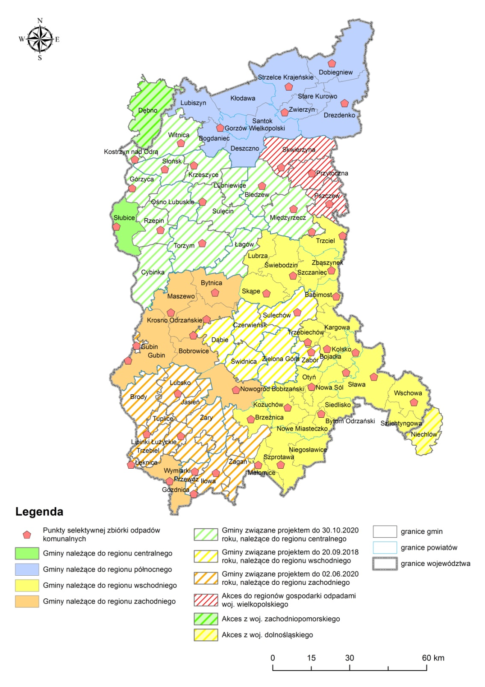
Podział województwa na regiony
wykaz związków i porozumień międzygminnych
wykaz PSZOK

Slide 13
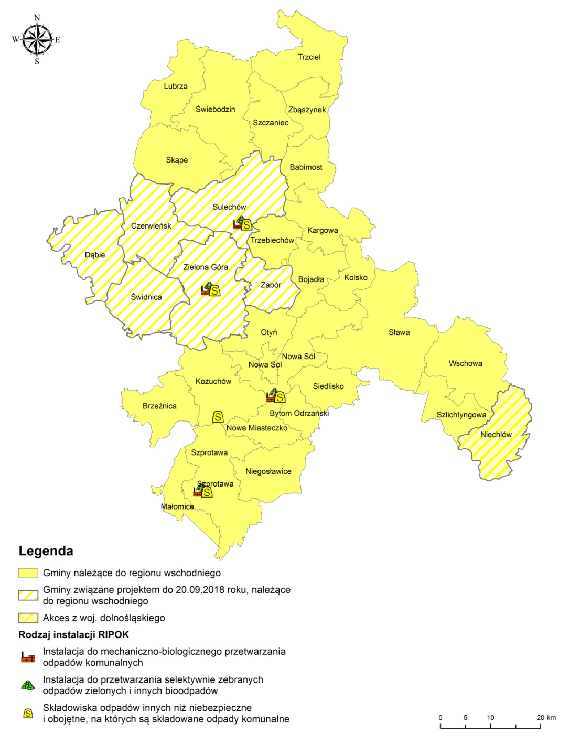
Region wschodni
w2015 r. zamieszkiwało 434 578 osób,
do regionu należy 33 gminy, w tym:
1 gmina z województwa dolnośląskiego (Niechlów)
Eko-Przyszłość z siedzibą w Nowej Soli, do którego należy 13 gmin: Bytom Odrzański, Kolsko, Nowe Miasteczko, Kożuchów, Nowa Sól-gmina, Nowa Sól-miasto, Otyń, Siedlisko, Sława, Szlichtyngowa, Wschowa, Bojadła i Kargowa.

Slide 14
Prognozowana masa odpadów do zebrania/odebrania w regionie wschodnim w latach 2016-2022
Region wschodni
Rodzaj/grupa odpadów | Prognozowana masa odpadów [Mg/rok]
 | 2016 | 2017 | 2018 | 2019 | 2020 | 2021 | 2022
Zmieszane odpady komunalne (20 03 01) | 124 362 | 120 867 | 117 341 | 111 433 | 105 510 | 99 822 | 95 314
Odpady ulegające biodegradacji, w tym odpady zielone | 12 484 | 13 817 | 15 290 | 16 772 | 18 236 | 19 652 | 21 361
Odpady zielone | 11 808 | 13 068 | 14 459 | 15 851 | 17 215 | 18 520 | 20 106
4 frakcje (papier, tworzywa sztuczne, szkło i metale) | 19 439 | 22 614 | 26 011 | 29 739 | 33 285 | 36 923 | 40 565
Odpady budowlane | 8 493 | 8 646 | 8 798 | 8 951 | 9 095 | 9 237 | 9 376
Pozostałość po przetworzeniu, przeznaczona do składowania | 62 181 | 60 433,5 | 58 670,5 | 55 716,5 | 52 755 | 49 911 | 47 657

Slide 15
Bilans mocy przerobowych RIPOK, w stosunku do prognozowanej masy wytwarzanych odpadów komunalnych w regionie wschodnim
Region wschodni
Rodzaj instalacji |  | Masa odpadów do przetworzenia w 2014 r. | Moc przerobowa instalacji [Mg/rok] / Pozostała pojemność składowiska w 2016 r. [m³] | Wynik bilansu dla roku 2016 | Prognozowana masa odpadów do przetworzenia w 2018 r. | Moc przerobowa instalacji [Mg/rok] / Pozostała pojemność składowiska w 2018 r. [m³] | Wynik bilansu dla roku 2018
Instalacja MBP [Mg/rok]¹⁾ | cz. mech. | 116 829 | 167 300 | +50 471 | 117 341 | 167 300 | +49 959
 | cz. biol. | 58 414 | 94 637 | +36 222 | 58 670 | 94 637 | +35 967
Kompostownia odpadów zielonych [Mg/rok]⁷⁾ |  | 9 006 | 38 010 | +29 004 | 15 290 | 38 010 | +22 720
Składowisko [m³] |  | 33 405 | 1 884 483 | +1 884 483 | 187 036^{1,) 2)} | 1 896 152 | +1 896 152

Slide 16
Istniejące regionalne instalacje do mechaniczno-biologicznego przetwarzania zmieszanych odpadów komunalnych na terenie regionu wschodniego
Region wschodni
Lp. | Gmina | Nazwa i adres instalacji | Podmiot odpowiedzialny za eksploatację instalacji | Przepustowość części mechanicznej [Mg/rok] | Przepustowość części biologicznej [Mg/rok]
1 | Sulechów | MBP, Nowy Świat, 66-100 Sulechów | Exped Eco Sp. z o.o. | 37 300 | 21 500
2 | Nowa Sól | MBP, ul. Szosa Bytomska 1, 67-100 Kiełcz | Toensmeier Zachód | 50 000 | 25 000
3 | Zielona Góra | MBP Al. Zjednoczenia 110, 65-120 Zielona Góra | Zakład Gospodarki Komunalnej i Mieszkaniowej | 40 000 | 23 137
4 | Szprotawa | MBP Kartowice 37 | SITA ZACHÓD Sp. z o.o. | 40 000 | 25 000
Razem |  |  |  | 167 300 | 94 637

Slide 17
Istniejące regionalne kompostownie odpadów zielonych i innych odpadów ulegających biodegradacji zbieranych selektywnie na terenie regionu wschodniego
Region wschodni
Lp. | Gmina | Nazwa i adres instalacji | Podmiot eksploatujący instalacje | Zdolność przerobowa roczna [Mg/rok]
1 | Sulechów | Kompostownia- płyta kompostowa, Nowy Świat, 66-100 Sulechów | Exped Eco Sp. z o.o. | 2 710
2 | Nowa Sól | Kompostownia - ul. Szosa Bytomska 1, 67-100 Kiełcz | Toensmeier Zachód | 2 000
3 | Szprotawa | Kompostownia – Kartowice 37 | SITA ZACHÓD Sp. z o.o. | 30 000
4 | Zielona Góra | Kompostownia Al. Zjednoczenia 110, 65-120 | Zakład Gospodarki Komunalnej i Mieszkaniowej | 3 300
Razem |  |  |  | 38 010

Slide 18
Istniejące regionalne składowiska odpadów komunalnych na terenie regionu wschodniego
Region wschodni
Lp. | Gmina | Nazwa i adres składowiska | Podmiot eksploatujący instalacje | Pojemność całkowita [m³] | Pojemność wypełniona [m³] | Pojemność pozostała [m³]
1 | Kożuchów | Składowisko odpadów komunalnych w Stypułowie | „USKOM" Sp. z o. o. w Kożuchowie | 105 640 | 85 545 | 20 095
2 | Sulechów | Składowisko odpadów komunalnych, Sulechów Nowy Świat | Exped Eco Sp. z o.o. Nowy Świat | 176 900 | 106 595 | 70 305
3 | Zielona Góra | Składowisko odpadów komunalnych, Zielona Góra | Zakład Gospodarki Komunalnej i Mieszkaniowej Zielona Góra | 4 271 499 | 3 248 341 | 1 023 158
4 | Szprotawa | Składowisko odpadów komunalnych Kartowice | SITA ZACHÓD Sp. z o.o. | 1 164 463 | 653 679 | 510 784
5 | Nowa Sól | Składowisko Odpadów Komunalnych Kiełcz 67-100 Nowa Sól | MZGK Sp. z o.o. 67-100 Nowa Sól ul. Konstruktorów 2 | 711 200 | 451 059 | 260 141
Razem |  |  |  |  |  | 1 884 483

Slide 19
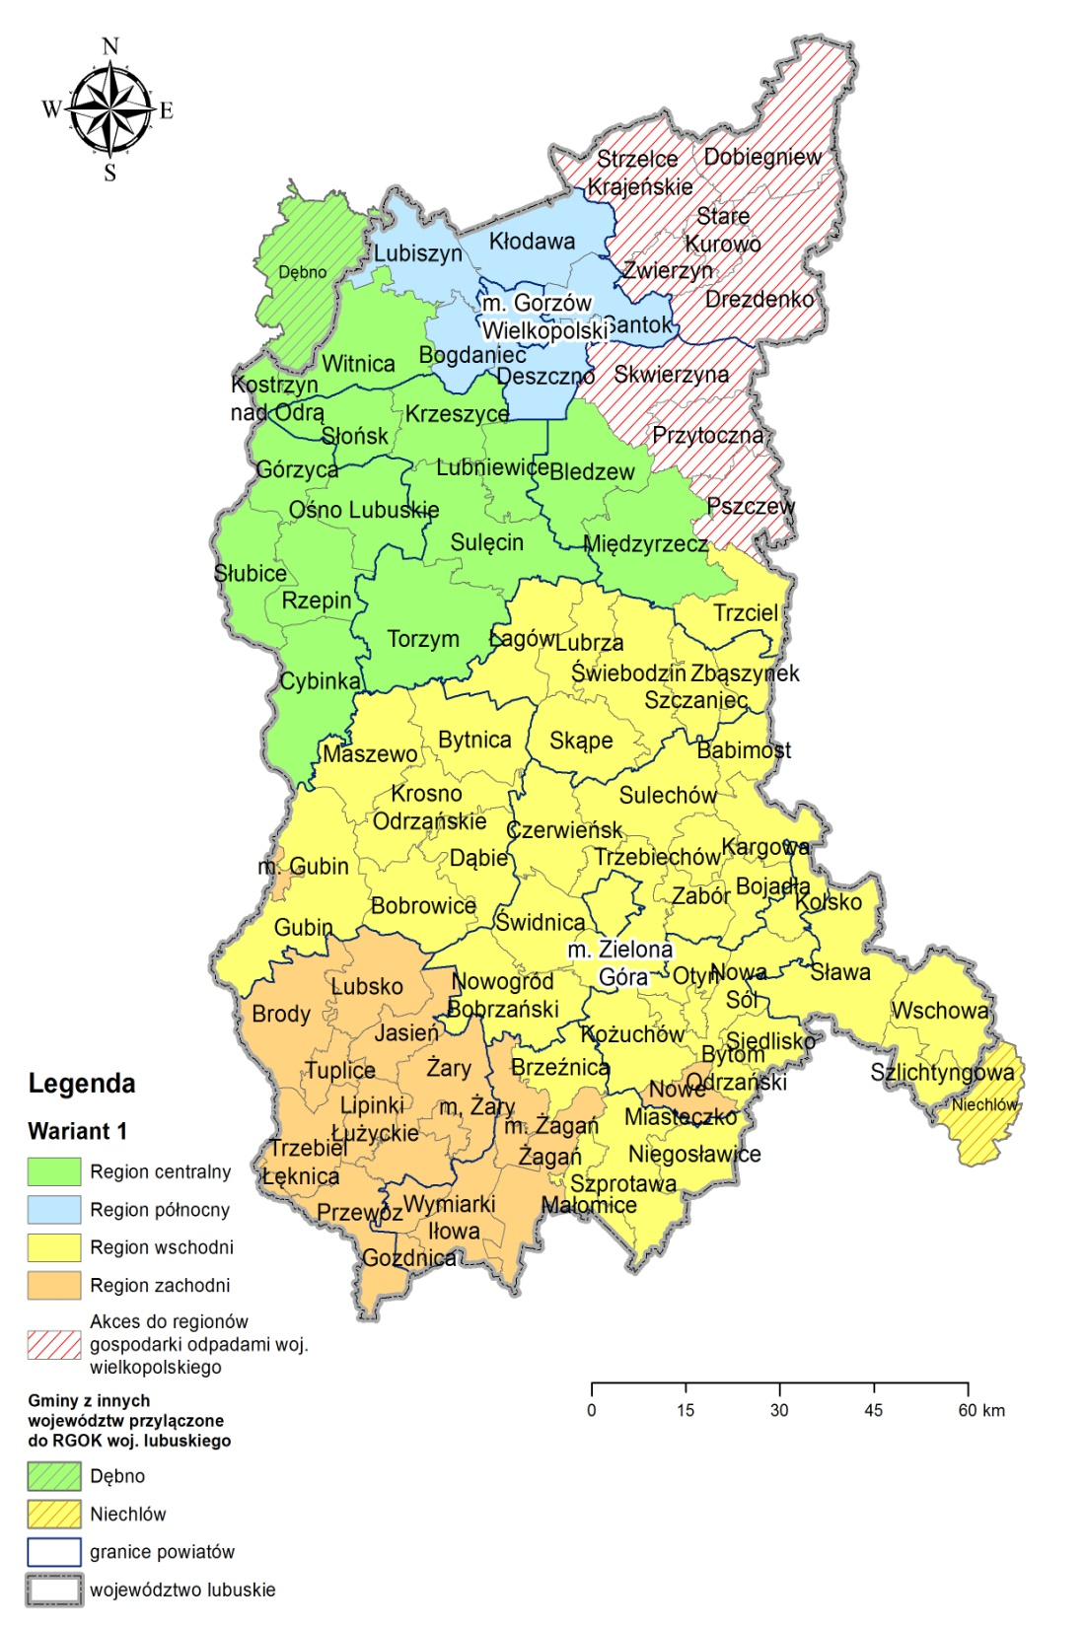
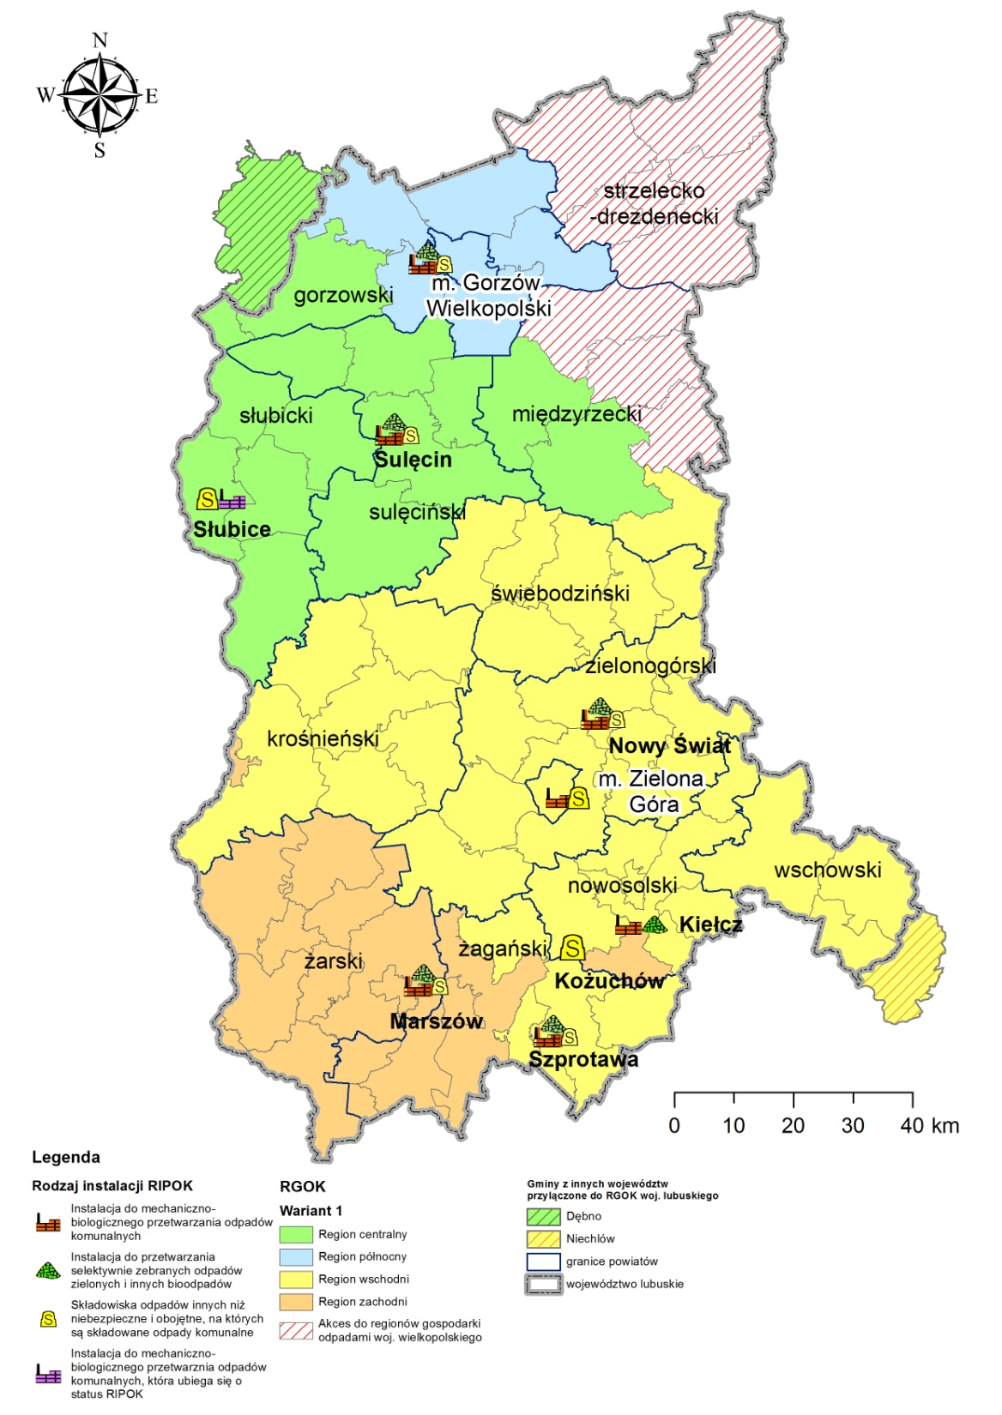
Wariant I- wg ankietyzacji
za zmianą opowiedziało się łącznie12 gmin (Bobrowice, Bytnica, Dobiegniew, Drezdenko, Gubin-gmina, Krosno Odrzańskie, Maszewo, Niechlów, Nowogród Bobrzański, Stare Kurowo, Strzelce Krajeńskie i Zwierzyn);
4 gminy ze związku „Odra-Nysa-Bóbr” oraz 2 gminy Krosno Odrzańskie i Nowogród B.– przejście z regionu zachodniego do wschodniego (Bobrowice, Bytnica, Gubin – gm. i Maszewo);
4 gminy ze związku SGO5 – obecnie reg. północny (Dobiegniew, Stare Kurowo, Strzelce Krajeńskie i Zwierzyn) – likwidacja regionów (aneks do wielkopolski);
1 gmina z woj. Dolnośląskiego do reg. wschodniego (Niechlów).

Slide 20
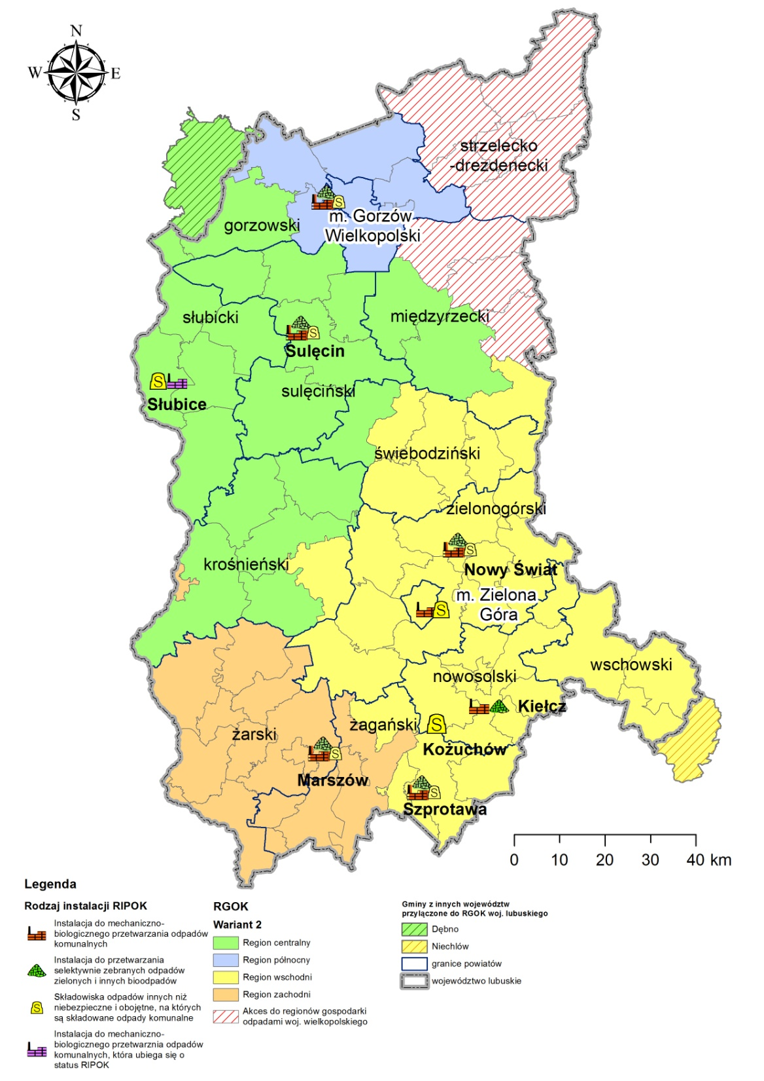
Wariant II
Zmianie podlega łącznie12 gmin (Bobrowice, Bytnica, Dobiegniew, Drezdenko, Gubin-gmina, Krosno Odrzańskie, Maszewo, Niechlów, Nowogród Bobrzański, Stare Kurowo, Strzelce Krajeńskie i Zwierzyn);
5 gmin – przejście z regionu zachodniego do centralnego, wschodniego lub likwidacja regionów (Bobrowice, Bytnica, Gubin-gmina, Krosno Odrzańskie, Maszewo);
Nowogród Bobrz. – przejście z zachodniego do wschodniego;
5 gmin ze związku SGO5 – obecnie reg. północny (Dobiegniew, Drezdenko, Stare Kurowo, Strzelce Krajeńskie i Zwierzyn) – aneks do woj. wielkopolskiego;
1 gmina z woj. dolnośląskiego (Niechlów) do reg. wschodniego

Slide 21
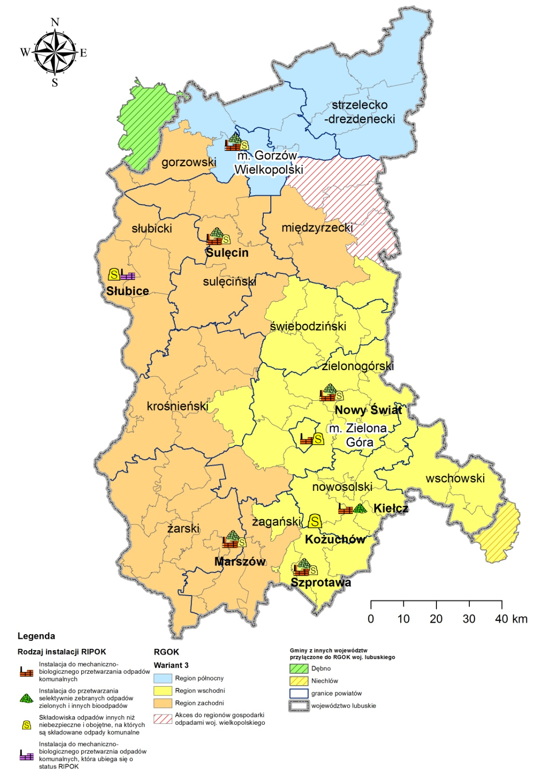
Wariant III
Zmianie podlega łącznie 17 gmin (Bledzew, Cybinka, Dębno, Górzyca, Kostrzyn nad Odrą, Krzeszyce, Lubniewice, Łagów, Międzyrzecz, Niechlów, Ośno Lubuskie, Rzepin, Słońsk, Słubice, Sulęcin, Torzym, Witnica);
16 gmin – przejście z regionu centralnego do zachodniego (Bledzew, Cybinka, Dębno, Górzyca, Kostrzyn nad Odrą, Krzeszyce, Lubniewice, Łagów, Międzyrzecz, Ośno Lubuskie, Rzepin, Słońsk, Słubice, Sulęcin, Torzym, Witnica);
1 gmina z woj. dolnośląskiego (Niechlów) do reg. wschodniego

Slide 22
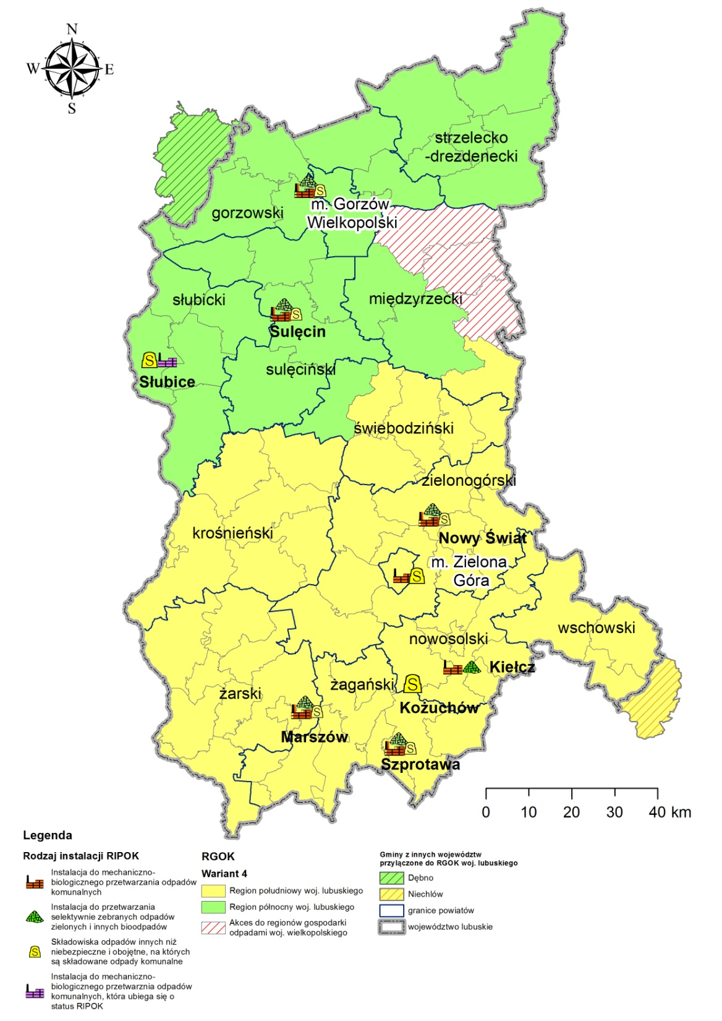
Wariant IV
Zmianie podlega łącznie 69 gmin (Bledzew, Cybinka, Dębno, Górzyca, Kostrzyn nad Odrą, Krzeszyce, Lubniewice, Łagów, Międzyrzecz, Niechlów, Ośno Lubuskie, Rzepin, Słońsk, Słubice, Sulęcin, Torzym, Witnica);
16 gmin – przejście z regionu centralnego do północnego (Bledzew, Cybinka, Dębno, Górzyca, Kostrzyn nad Odrą, Krzeszyce, Lubniewice, Łagów, Międzyrzecz, Ośno Lubuskie, Rzepin, Słońsk, Słubice, Sulęcin, Torzym i Witnica)
53 gminy – przejście do reg. południowego:
31 gmin z reg. wschodniego;
22 gminy z reg. zachodniego.

Slide 23
Inwestycje zgłoszone do PI
PLANOWANE INWESTYCJE m.in. w zakresie:
PSZOKów: Niechlów.
Szprotawa, instalacja odpadów komunalnych selektywnie zebranych: 2020 r. – 4 000 Mg/rok.
Nowa Sól – składowisko do rozbudowy: 2016 r. – 711 200 m³.
Zielona Góra – instalacja rozdrabniania odpadów budowlanych: 2019 r. – 50 000 Mg/rok.

Slide 24
___________
DZIĘKUJĘ ZA UWAGĘ
ZAPRASZAM DO DYSKUSJI
e-mail: wpgo_lubuskie@atmoterm.pl

